Slide 1
Уполномоченный по правам ребенка

Slide 2
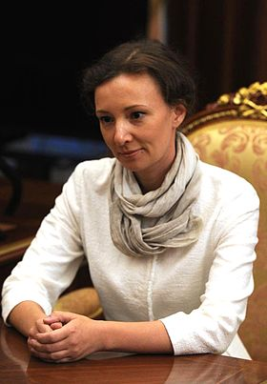
Уполномоченный при Президенте РФ по правам ребенка Кузнецова Анна Юрьевна Официальный сайт: http://www.rfdeti.ru/ Адрес: 125993, г. Москва, ГСП-3, Миусская пл., д.7 стр. 1 Телефон: +7 (499) 2517740 Факс: +7 (495) 2217066

Slide 3
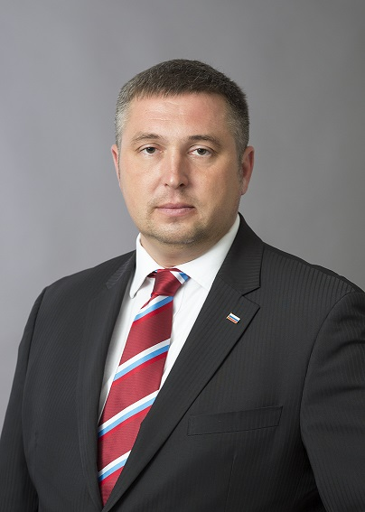
Уполномоченный
по правам ребенка в Ярославской области
Крупин Михаил Львович
Адрес: г. Ярославль, Советская пл., д.3
Телефон приемной: (4852) 40-07-90, 40-15-02
факс – (4852) 72-62-98
Email : mihail.krupin@region.adm.yar.ru
ДЕТСКИЙ ТЕЛЕФОН ДОВЕРИЯ 8-800-2000-122 (звонок бесплатный)
Запись на прием по телефону: (4852) 78-60-32
по адресу: Ярославль, ул. Трефолева,д. 20-г. Запись по телефону: (4852) 30-56-38

Slide 4
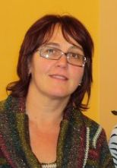
Общественный помощник Уполномоченного по правам ребенка в Ярославской области во Фрунзенском районе города Ярославля
Фокина
Татьяна Александровна
График приема: по понедельникам с 17.00-19.00 по адресу: г. Ярославль, улица Слепнева, дом 26, кабинет № 24 (МОУ СОШ № 18);
контактный телефон: 44-03-72

Slide 5
Уполномоченный
по правам ребенка
МДОУ "Детский сад № 110»
Кокнаева Марина Олеговна
контактный телефон: 44-02-58;
e-mail: yardou110@yandex.ru

Slide 6
Уполномоченный по правам ребёнка Муниципального дошкольного образовательного учреждения "Детского сада № 110" избран в целях усиления гарантий защиты прав и достоинства воспитанников и восстановления нарушенных прав ребёнка.

Slide 7
В своей деятельности Уполномоченный руководствуется общепризнанными принципами и нормами международного права, Конвенцией ООН о правах ребёнка, Конституцией РФ, федеральным и региональным законодательством, направленным на защиту прав и интересов ребенка, Уставом образовательного учреждения, Положением ДОУ об Уполномоченном по защите прав участников образовательных отношений на общественных началах.

Slide 8
Цель Уполномоченного по защите прав участников образовательного процесса детского сада № 110:
обеспечение защиты прав ребенка,
их соблюдение педагогическими работниками образовательного процесса и родителями (законными представителями) несовершеннолетних обучающихся.

Slide 9
Задачи Уполномоченного по защите прав участников образовательного процесса детского сада № 110:
Содействие восстановлению нарушенных прав участников образовательного процесса;
Оказание помощи в регулировании детско-родительских взаимоотношений в конфликтных ситуациях;
Обеспечение взаимодействия семей, педагогов, законных представителей и участников образовательного процесса по вопросам защиты их прав;
Содействие правовому просвещению участников образовательного процесса.

Slide 10
Нормативные документы по правам ребёнка
Конвенция о правах ребенка 2013г
Декларация прав ребенка (1959 г)
Федеральный закон от 24 июля 1998г. N 124-ФЗ "Об основных гарантиях прав ребенка в Российской Федерации"

Slide 11
Что дает детскому дошкольному учреждению работа Уполномоченного по правам ребенка?
Детям:
- чувство правовой защищенности – есть человек, к которому можно пойти со своими проблемами;
- понимание, что можно и нужно жить по правилам, что у других людей есть тоже свои права и их нужно уважать;
- понимание, что конфликты можно и нужно разрешать мирно, договариваясь.
Воспитателям:
- осознание границ своих полномочий;
- возможность отстоять свои права, не вступая в открытый конфликт с администрацией и родителями.

Slide 12
Родителям:
- спокойствие за детей, т. к. вероятность, что их обидят или унизят уменьшается;
- при конфликтной ситуации родителям есть с кем посоветоваться, разобраться, кто прав, не вводя в конфликт в официальное русло.
Детскому дошкольному учреждению в целом:
- формирование благоприятной атмосферы;
- конфликты не перерастают в борьбу, возникает ощущение единой команды.

Slide 13
Спасибо за внимание!

